Slide 1
Wellcome
Lớp 1B
Tập viết
Lê Thu Hằng

Slide 3
Thứ sáu ngày 21 tháng 1 năm 2022
Tập viết
ui, ưi, uċ, ưΠ

Slide 4
Hoạt động: Luyện tập, thực hành:

Slide 5
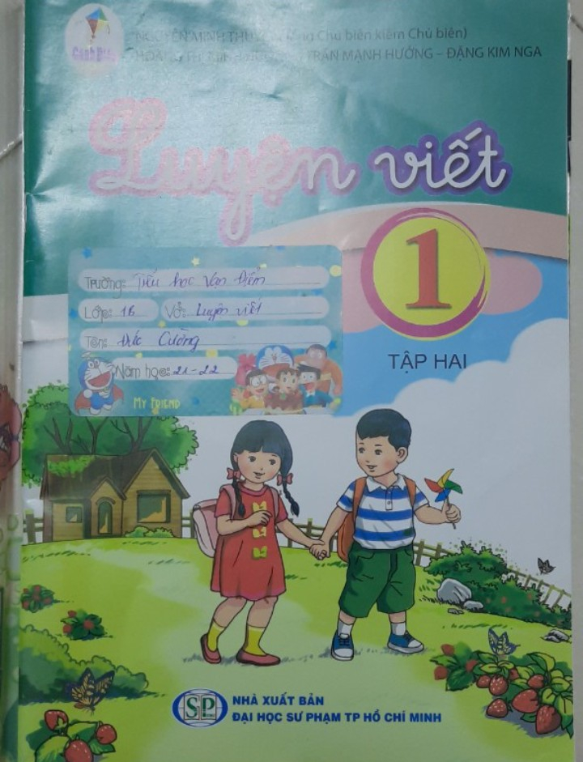

Slide 6
ĎŁ
ĎŁ
ĎŁ
ĎŁ
ĎŁ
wƑŧ wϒŁ
wƑŧ wϒŁ
ŔŁ
ŔŁ
ŔŁ
ŔŁ
ŔŁ
ƑňŁ κŔ
ƑňŁ κŔ
ƑňŁ κŔ

Slide 7
Ďċ
Ďċ
Ďċ
Ďċ
Ďċ
dŜƑ ǧίĒ
dŜƑ ǧίĒ
ŔΠ
ŔΠ
ŔΠ
ŔΠ
ŔΠ
Ǖίả ‗ΰ▫
Ǖίả ‗ΰ▫
wƑŧ wúi
wƑŧ wúi
Ƒňi κŔ
Ƒňi κŔ
Ƒňi
dŜƑ ǧίĒ
dŜƑ ǧίĒ
Ǖίả ‗ΰ▫
Ǖίả ‗ΰ▫

Slide 8
Łnh

Slide 9
Thank you

